Slide 1
Taller de matemática
Profesora: Ninela Patricia Marchant Neira
Clase 1

Slide 2
Finalidad del curso
Repasar temas anteriores y tener una buena base para aprender temas nuevos.
Ejercitar unidades en proceso de aprendizaje.
Objetivo de hoy:
OA 2: Mostrar que comprenden las potencias de base racional y exponente entero: -Transfiriendo propiedades de la multiplicación y división de potencias a los ámbitos numéricos correspondientes.

Slide 3
Recordatorio
¡Ten tu cuaderno y lápiz a mano para empezar!

Slide 4
Potencias

Slide 5
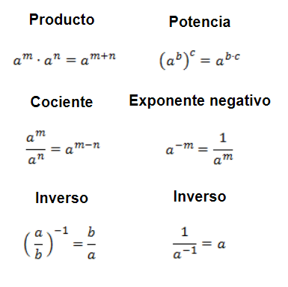
Propiedades de las potencias

Slide 6
Ejercitando potencias
$\frac{3^{5}∙3^{2}}{2^{7}}=$
$\frac{6^{2}∙6^{−4}∙6^{3}}{2^{3}∙3^{3}}=$
$\frac{3^{2}∙3^{6}∙9^{2}}{81∙3^{−2}}=$

Slide 7
Ejercitando potencias
$\frac{{(−5)}^{4}∙{(−5)}^{3}∙25}{{25}^{2}∙{(−5)}^{8}}=$
$\frac{8^{4}∙8^{−4}∙7^{2}}{8^{5}∙7^{−2}∙7^{−1}}=$
$\frac{{(−2)}^{−2}∙{(−2)}^{3}∙2^{6}}{2^{2}∙{(−4)}^{3}∙{(−2)}^{−4}}=$

Slide 8
Multiplicación y división
${\left(\frac{1}{5}\right)}^{2}∙5=$
${\left(\frac{2}{3}\right)}^{6}∙{\left(\frac{3}{2}\right)}^{−4}=$
${0,25}^{5}∙{8,5}^{5}=$

Slide 9
Multiplicación y división
${7,4}^{7}:{\left(\frac{74}{10}\right)}^{1}=$
$3^{−2}:{\left(\frac{1}{3}\right)}^{−9}=$
${\left(\frac{11}{4}\right)}^{5}:{\left(\frac{1}{3}\right)}^{5}=$

Slide 10
Raíces
Encontrar la raíz es realizar la operación contraria a la potencia.
$$x^{n}=a ↔\sqrt[n]{a}=x$$
$x$: Base de la potencia -> $x$: Valor de la raíz
$n$: Exponente de la potencia -> $n$: índice de la raíz
$a$: Valor de la potencia -> $a$: Cantidad subradical

Slide 11
Ejercitando raíces
$\sqrt{54}=$
$\sqrt{2}+\sqrt{8}+\sqrt{50}=$
$\sqrt{2}−\sqrt{8}+\sqrt{32}=$
$\sqrt[4]{80}=$

Slide 12
Finalizando la clase
¿De qué trató la clase de hoy?
¿Cómo se sintieron con el nivel de complejidad presentado?
¿Qué te cuesta más? Y ¿qué te resulta más fácil?

Slide 13
Asistencia
Escribir en el Chat:
Presente (Nombre Apellido)

